Slide 1
Osnova
Metody založené na práci s RNA
Izolace RNA
Detekce RNA
Nekódující RNA
Manipulace genové exprese přes RNA
Mgr. Jiřina Medalová, Ph.D.
Oddělení fyziologie a imunologie živočichů
jipro@sci.muni.cz
http://www.gene-quantification.de/chapter-3-pfaffl.pdf

Slide 2
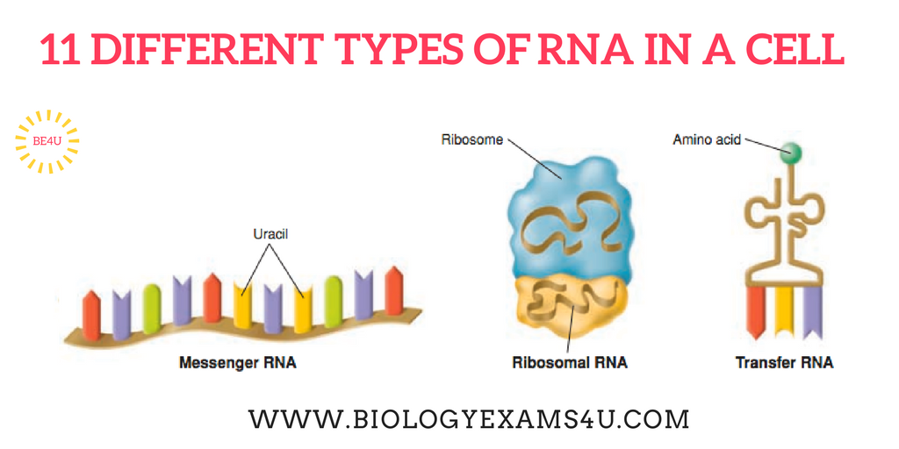
RNA
RNA
Hypotéza RNA světa
https://www.youtube.com/watch?v=K1xnYFCZ9Yg od 3,15
Tři hlavní typy RNA v buňkách
A C G U

Slide 3
Základní fakta
RNA
celková buněčná RNA („total“ RNA) zahrnuje řadu typů RNA, které se mohou lišit svými fyzikálněchemickými vlastnostmi a tedy i nároky na jejich izolaci
80 % buněčné RNA tvoří ribozomální RNA
1 - 5 % mediátorová „messenger“ RNA (mRNA)
<1 % transferová RNA (tRNA)
pro izolaci mRNA za účelem studia genové exprese se využívají jak metody vhodné pro izolaci celkové RNA, tak specifické postupy umožňující přípravu „čisté“ mRNA;

Slide 4
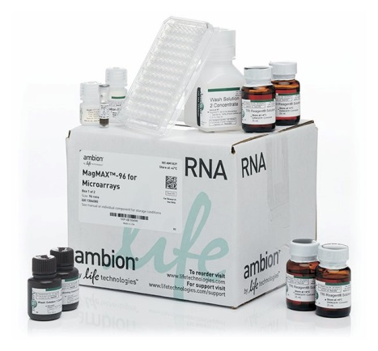
Izolace RNA
Izolace RNA
Izolace celkové RNA
  extrakce pomocí organických rozpouštědel
  afinitní/adsorpční metody
izolace mRNA
  pomocí oligo(dT) substrátů – kuličky, kolony
  zdroj – celková RNA nebo přímo z buněčných/tkáňových lyzátů
RNA je citlivá k degradaci ribonukleázami (RNázy)
  nedotýkat se vzorků, pracovat v rukavicích, používat RNase-free špičky, zkumavky, voda
  používat inhibitory RNáz, např. guanidin isothiokyanát (GITC) – denaturace proteinů, včetně RNáz
vedle proteinů je třeba také odstranit kontaminující DNA

Slide 5
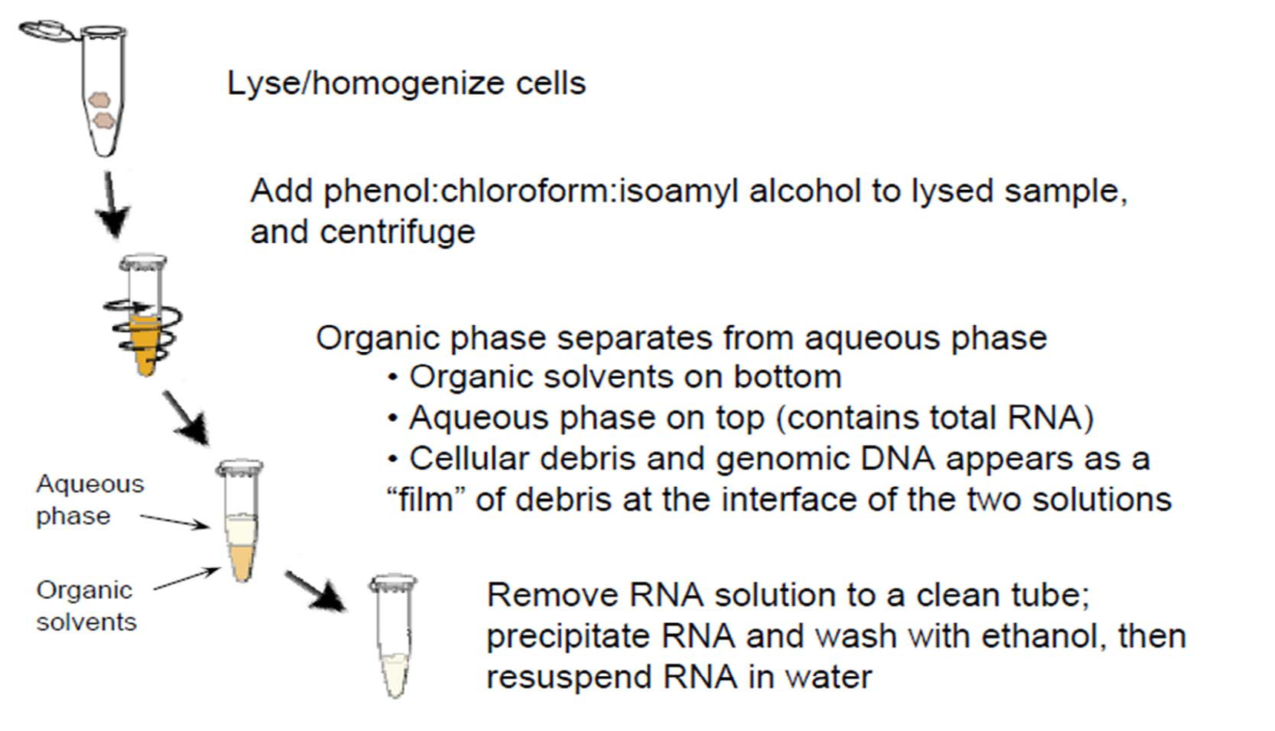
Extrakce RNA pomocí organických rozpouštědel
Izolace RNA
Homogenizace a lyzace buněk
směs fenol:chloroform:isoamyl alkohol – inkubace a centrifugace
vodná fáze obsahuje RNA, zatímco
genomová DNA a zbytky buněčného
materiálu vytvářejí úzkou vrstvu na rozhraní
vodné a organické fáze;
přenos RNA do čisté zkumavky – precipitace a přečištění ethanolem a vysrážená RNA je rozpuštěna ve vodě zbavené RNáz

Slide 6
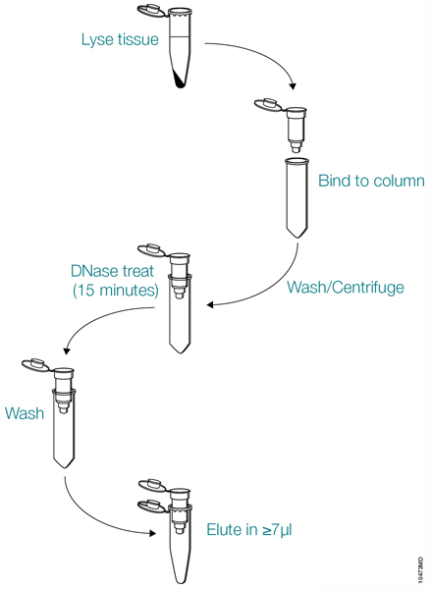
Afinitní purifikace RNA
Izolace RNA
Lyzace buněk
nanesení lyzátu na kolonu (obsahuje jak nukleové kyseliny, tak zbytky buněk)
Dnáza
promytí ethanolem – odstraní nečistoty, zatímco nukleové kyseliny zůstanou navázány na membránu
promytí
rozpuštění RNA ve
RNAse-free H₂O

Slide 7
Srovnání metod izolace RNA
Izolace RNA
Extrakce organickými rozpouštědly
  Použitelná i ve velkých objemech
  Nízké náklady
  Toxická organická rozpouštědla
  Časová náročnost
  RNA může být kontaminována DNA
Afinitní purifikace
  Vysoce kvalitní RNA,
  Nehrozí kontaminace DNA (DNáza)
  Časová úspora
  Vysoká cena

Slide 8
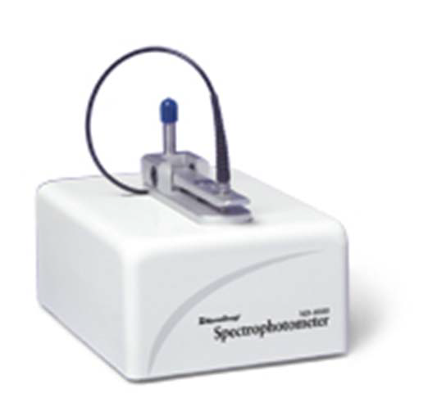
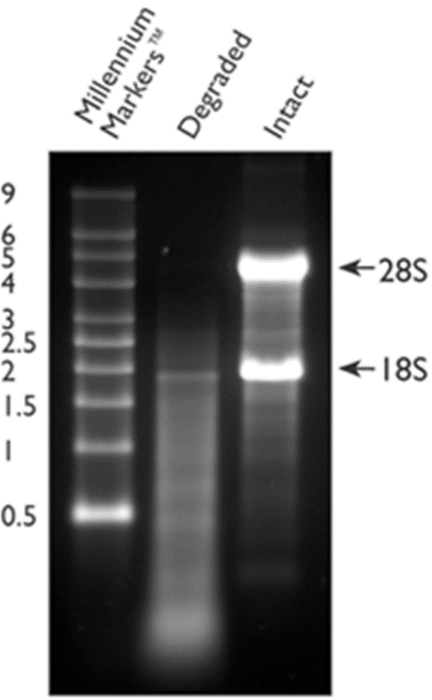
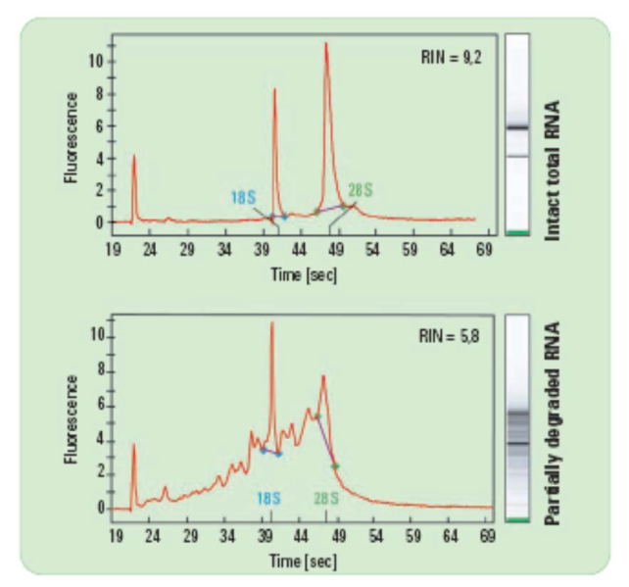
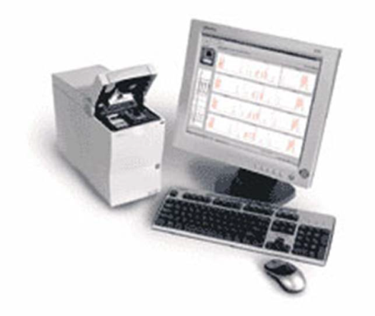
Kontrola kvality a čistoty RNA
Izolace RNA
Separace v agaróze
Nanodrop spektrofotometr
A260 – 1.0 ~ 40 ug/ml
A260/A280 ~ 2.0
Agilent 2100 bioanalyzer
  Kapilární eletroforéza
Malý objem (2ul), rychlé měření
bez speciálních kyvet

Slide 9
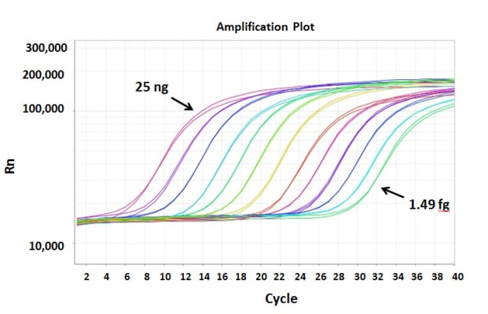
qRT-PCR
dynamická regulace hladiny mRNA – detekce změn je zásadní pro studium změn exprese specifických genů;
Kvantifikace exprese proteinů podle množství molekul mRNA využívající reverzní transkripci a PCR
Reverzní transkripce převede mRNA na cDNA
  Primery oligoT, náhodné hexa-nona oligonukleotidy, specifické primery pro konkrétní RNA
Kvantifikace je umožněna použitím fluorescenčně značených molekul – nárůst fluorescence po každém cyklu
Po každém cyklu je provedena detekce přírůstku = odpadá nutnost kvantifikace pomocí elektroforézy

Slide 10
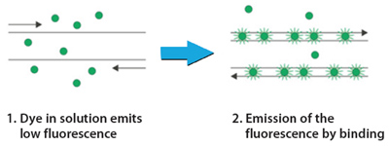
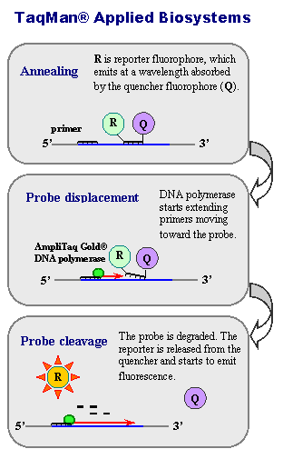

Značení nových řetězců DNA
Interkalace fluorochromů vázajících se jen
do dvouřetězcové DNA (SybrGreen)
alternativa Syto9, EvaGreen…
HRM dyes http://dyes.gene-quantification.info
Značení nukleotidů pomocí 32P
Použití fluorescenčně značených prób
(TaqMan) Reporter: 6-carboxy-fluorescein
Quencher: 6-carboxy-tetramethyl-rhodamine
  Reporter fluoreskuje až po degradaci quencheru
  exonukleázovou aktivitou Taq polymerázy
  Alternativa – Molecula Beacon probes, Scorpion probes

Slide 11
Typy qRT-PCR
One step qRT-PCR
- kombinace syntézy prvního cDNA řetězce (reverzní transkripce) a PCR reakce ve stejné zkumavce
+ zjednodušení reakčního postupu a snížení rizika kontaminace
+ rychlejší zpracování velkého množství vzorků
+ díky tomu, že se amplifikují všechny mRNA (cDNA) dosáhneme
vyšší senzitivity (stačí i 0.01 pg celkové RNA)
- možné použít jen „sequence-specific“ primery
- celá reakce je použita pro jedno PCR, nemožnost opakování
Two step qRT-PCR
- nejprve se provádí reverzní transkripce z celkové RNA pomocí oligo dT primeru za vzniku cDNA (do reakce vstupuje 1 ug celkové RNA)
- PCR probíhá v nových zkumavkách (do reakce vstupuje 1,5 ul cDNA z přepisu)
+ z jednoho přepisu je možné provést cca 25 PCR reakcí (různé primery)
+ možnost optimalizovat PCR s použitím různých polymeráz, primerů atp.
+ srovnání exprese různých genů na stejném vzorku
- vyšší riziko kontaminace
- více pipetovacích kroků

Slide 12
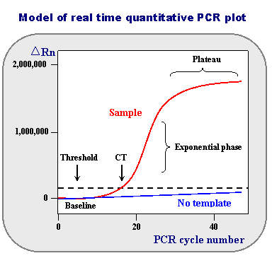
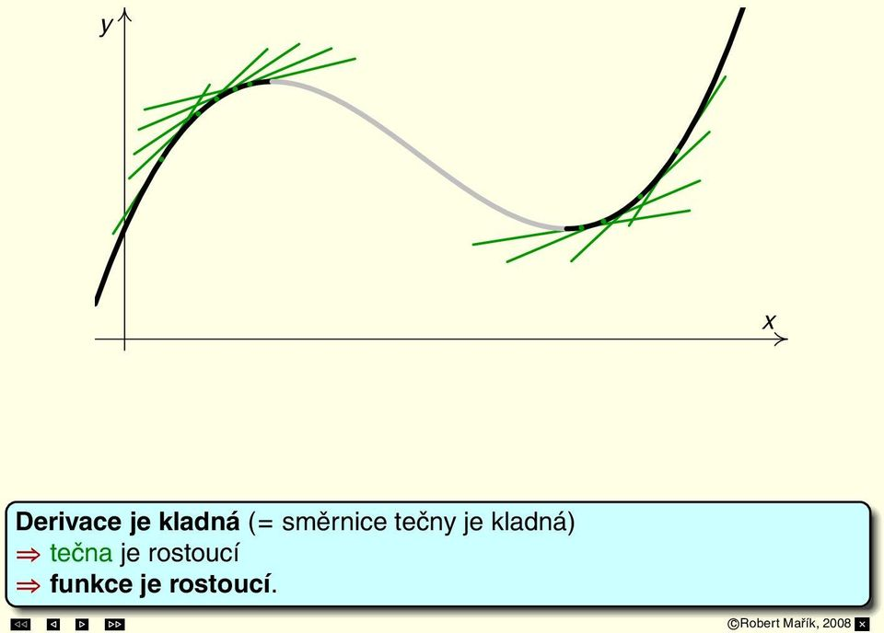
Hodnocení kvantitativní real time PCR
Určení Ct (Cp) – manuálně nebo pomocí maxima 2. derivace - bod, kde dochází k nejstrmějšímu stoupání amplifikační křivky vzorku
Čím vyšší Ct, tím méně molekul mRNA bylo ve vzorku
Maximum 2. derivace
= nejstrmější tečna
https://www.ncbi.nlm.nih.gov/probe/docs/techqpcr/

Slide 13
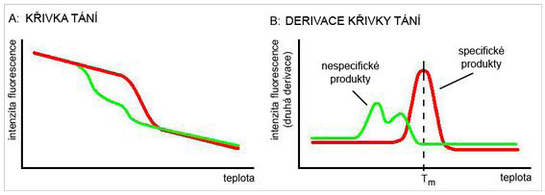
Křivka tání (melting curve)
Na konci reakce proběhne postupné zahřívání celé reakce, po dosažení bodu tání Tm dojde k degradaci DNA (pokles fluorescence)
Specifitu reakce ilustruje křivka tání (melting curve) –
musí mít jen jeden vrchol = jeden produkt
Více info: https://theses.cz/id/go0fw3/Bakalarska_praceEliska_Ruzickova.pdf
http://labguide.cz/metody/real-time-pcr/

Slide 14
Vyhodnocení qRT-PCR
Absolutní kvantifikace – kalibrační křivka ze vzorků o známém množství molekul RNA
Relativní kvantifikace – srovnání s expresí house-keeping genu (HPRT)
Name | Ct |  | průměr | HPRT | ΔCt | 2^{^-ΔCt}
F16 K3 | 31,84 | 31,43 | 31,635 | 36,39 | -4,755 | 27,0021
F16 LY3 | 32,17 | 33,18 | 32,675 | 36,985 | -4,31 | 19,8353
F16 K6 | 32,25 | 32,13 | 32,19 | 35,225 | -3,035 | 8,1965
F16 LY6 | 31,83 | 31,84 | 31,835 | 34,97 | -3,135 | 8,7847
F16 K9 | 31,16 | 31,01 | 31,085 | 36,34 | -5,255 | 38,1867
Průměr - HPRT

Slide 15
RNA sequencing
Zjistit, co to je RNA sequencing!!!!!

Slide 16
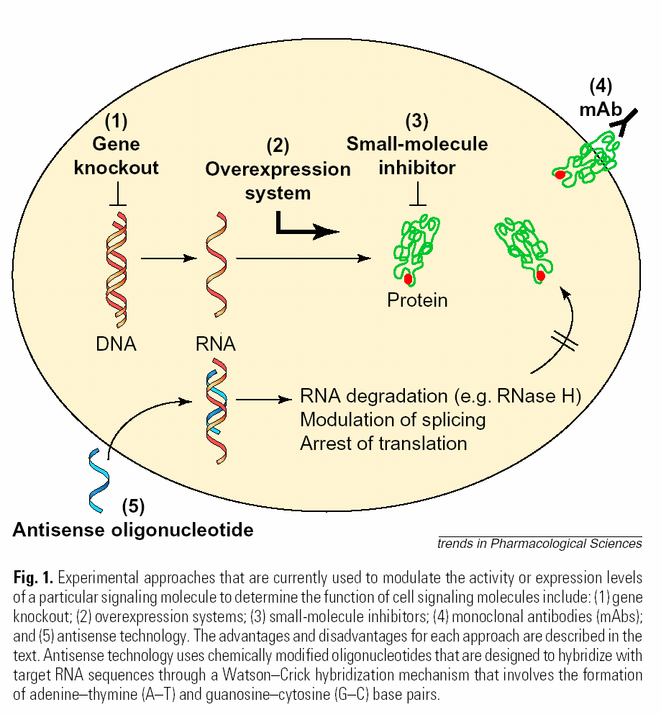
Manipulace genové exprese pomocí RNA
RNAi
Antisense oligonukleotidy
RNA interference (post transkripčně)
  SiRNA
  ShRNA
  MiRNA
RNAi

Slide 17
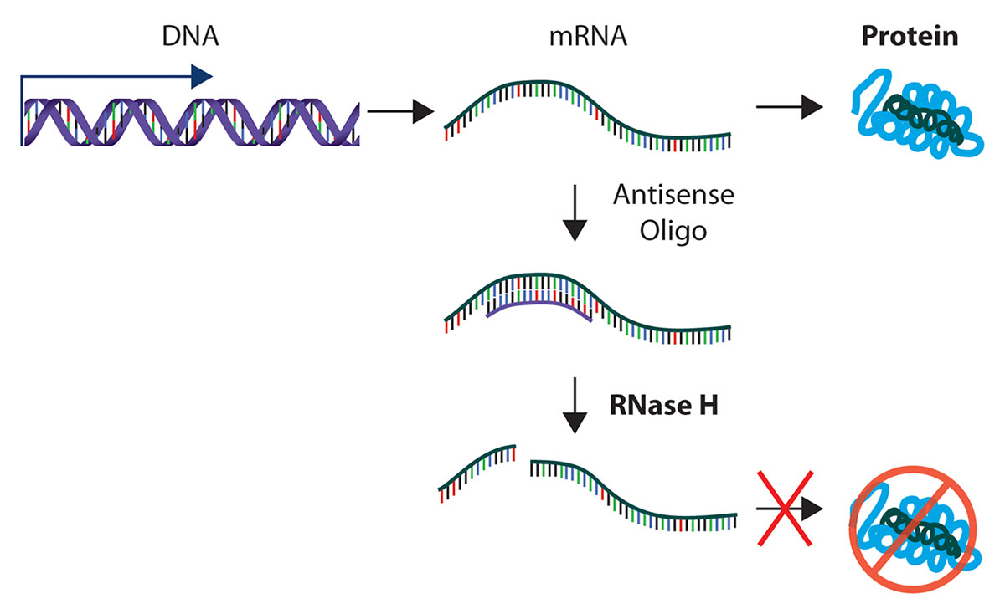
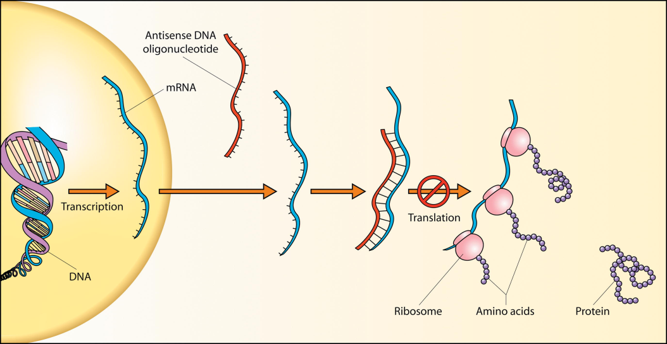
Antisense DNA oligonukleotidy
RNAi
Syntetické oligonukleotidy 10-20 bp
Fosfodiesterová vazba nahrazena fosfotioátovou (přidaná síra, odolná nukleázám)
Vazba antisense oligo zabrání ribozomové mašinérii produkovat protein, nebo rozštěpí RNA pomocí RNázy H (štěpí duplexy RNA/DNA)
https://www.idtdna.com/pages/products/functional-genomics/antisense-oligos
https://gedtestingcenter.org/the-theory-behind-antisense-oligonucleotide-therapy

Slide 18
Terapie antisense oligonukleotidy
Fomivirsen (Vitravene) (IE2) – cytomegalovirová retinitida – injekce přímo do sklivce
Mipomersen (Kynamro) (ApoB100) – homozygotní familiární vysoký cholesterol – podkožní injekce
Affinitak (PKC-α), Genasense (Bcl-2) – nádory – injekce intratumorálně
AV1-6002 (Ebola virus), AV1-6003 (Marburg virus) – hemoragická horečka – intravenózní podání
AP1-2009 (Trabedersen) (TGFβ2) – pokročilé gliomy
- injekce intratumorálně

Slide 19
Nekódující RNA
RNA
Ribozymální RNA katalyzují biochemické reakce podobně jako proteiny
snRNA (small nuclear), která odstraňuje introny při výrobě mRNA
snoRNA (small nucleolar), která pracuje na maturaci ribosomální RNA (metylace, pseudouridynylace)
scaRNA (small cajal) modifikuje snRNA a snoRNA
siRNA (small interfering), dsRNA vede k degradaci mRNA o stejné sekvenci (antivirová funkce)
hnRNA (heterogenous nuclear) vysokomolekulární RNA obsahující nezprocesovanou mRNA
Telomerázová RNA slouží jako primer pro dosyntetizování nukleotidů na 3´ konci
gRNA (guide) RNA editace, může manipulovat s bázemi
tmRNA (transfer-messenger) bakteriální RNA má funkci mRNA i tRNA zároveň
miRNA (mikro) blokuje translaci některých mRNA
piRNA (piwi interacting) interakce s proteiny piwi – postranslační umlčování
Xist – RNA umlčující X chromozom u žen
shRNA (short hairpin) uměle vytvořená molekula tvořící RNA induced silencing complex

Slide 20
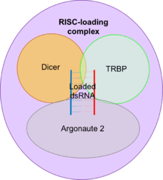
Efektor - RISC
RNAi
RISC - RNA-induced silencing complex
Pomocí proteinu s endonukleázovou aktivitou Argonaut(Ago) /Piwi a proteinů TRBP dojde k připojení vedoucího řetězce (guide strand, gs) do RISC
Navigace celého komplexu k místu komplementárním s gs, dicer (endoribonukleáza) vytvoří krátké úseky ds RNA a Ago (Rnáza) rozštípne vzniklý hybrid přibližně uprostřed jeho délky
Vedlejší řetězec (passenger strand, ps) je degradován nukleázami, stejně jako naštíplý gs
TRBP =
human immunodeficiency virus (HIV)-1
transactivating response (TAR)
RNA-binding protein
https://www.invivogen.com/review-rna-interference

Slide 21
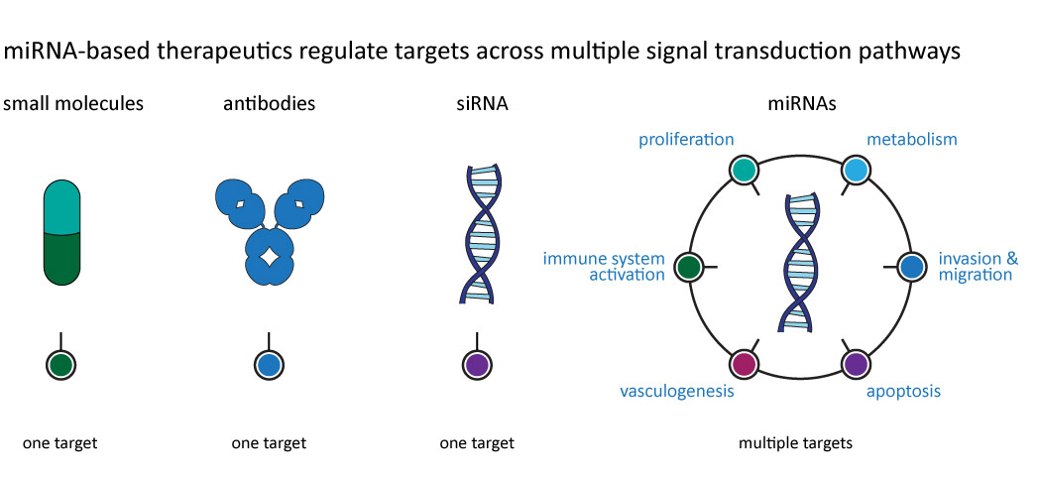
miRNA
RNAi
  mikro RNA – 21-27 b, která se přirozeně vyskytuje v genomu, je přepsána podobně jako mRNA (poly A konec, 5´čepička) do pri-miRNA (Drosha) – pre-miRNA (Dicer) – miRNA – aktivace RISC
  Částečně komplementární s mRNA
  Často se nachází v intronech
  asi 2578 (600) miRNA v lidském genomu, ovlivňují asi 60 % genů
  Často studována v souvislosti s nádory a onemocněním myokardu, deregulace exprese
  Jeden gen je regulován více miRNA, jedna miRNA reguluje více genů

Slide 22
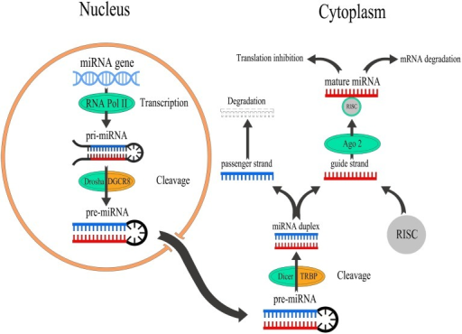
Processing miRNA
RNAi
Exportin 5

Slide 23
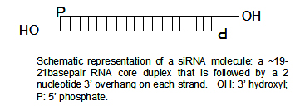
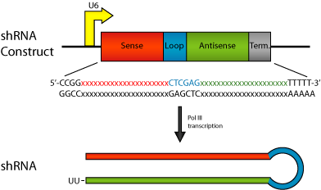
Využití nekódující RNA – RNA interference
RNAi
siRNA
  Krátká dsRNA (20-25 bp)
  Exogenní původ (viry) i
  endogenní původ (centromery, repetice)
shRNA
  Vlásenkovitá struktura dsRNA
  Čistě arteficiální struktura (plazmid)
  Drosha a Dicer rozštěpí
  shRNA za vzniku siRNA
Hlavní problém – jak doručit molekuly dsRNA do cytosolu

Slide 24
siRNA vs shRNA
RNAi
Stabilní nebo transientní interference
  SiRNA – transientní interference (transfekce)
  ShRNA - stabilní interference (pomocí infekce)
Riziko – velké množství dsRNA molekul v cytoplazmě vede k off-target štěpení
Pravidla a návod pro konstrukci oligonukleotidů https://www.ncbi.nlm.nih.gov/pmc/articles/PMC3679364/
In vivo RNAi
  „nahá“ siRNA – játra, ledviny - Invivofectamin (Invitrogen), shRNA - Adenoviry (toxické)
  Adeno-asociované virové vektory – potencionálně slibné
  Terapeutické pokusy (op-shRNA)

Slide 25
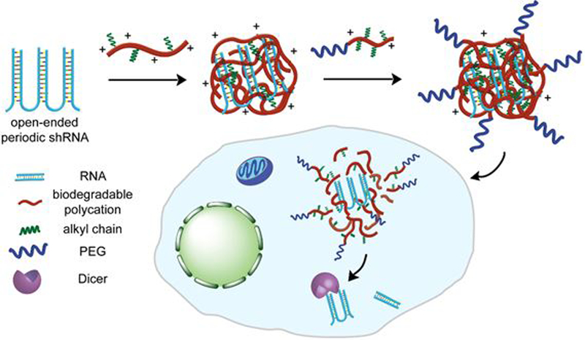
op-shRNA – vytvoření větší molekuly, která se lépe tranfekuje
RNAi
Biodegradabilní polykation – např. poly(beta-amino ester)
Periodická shRNA je přepisována jako konkatemer,
mnoho molekul v cytoplazmě https://www.ncbi.nlm.nih.gov/pmc/articles/PMC4923333/

Slide 26
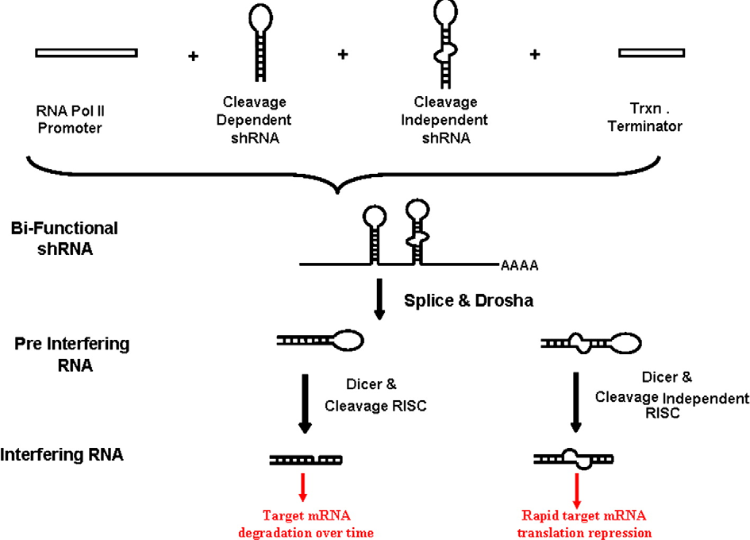
Bifunkční shRNA
RNAi
D.D. Rao et al. / Advanced Drug Delivery Reviews 61 (2009) 746–759
Notes:
Schematic of the bi-functional shRNA concept. The bi-functional concept is to design two shRNAs for each targeted mRNA; one with perfect match, one with mismatches at the
central location (bases 9–12). The purpose of the bi-functional design is to promote loading of mature shRNAs onto both cleavage-dependent and cleavage-independent RISCs, so that
the expression of target mRNA can be more effectively and efficiently shut down both through target mRNA degradation and through translational repression. D.D. Rao et al. / Advanced Drug Delivery Reviews 61 (2009) 746–759

Slide 27
Příklady regulace miRNA v nádorech
RNAi
Protinádorová funkce
  Role tumor supresoru
    miR-15a a16-1
      delece těchto genů je častá u B lymf CLL
      Delece miRNA vede ke zvýšené expresi Bcl2 a p53, tj. potlačení apoptózy a zrychlený průchod b. cyklem
      https://www.sciencedirect.com/science/article/pii/S0753332217316530?via%3Dihub
    Let7
    Mutace Let7 miRNA vede k nadměrné aktivaci genu pro Ras
Pro nádorová funkce
  Aktivace drah vedoucích k podpoře metastázování
    miR-21/miR-29a se váže na TLR7,TLR8 (jako ligand)
    https://www.researchgate.net/publication/228105286_MicroRNAs_bind_to_Toll-like_receptors_to_induce_prometastatic_inflammatory_response
Hypermetylace CpG ostrůvků
  Umlčení miRNA vede k rozvoji nádorů
  https://www.sciencedirect.com/science/article/pii/S1574789112000798

Slide 28
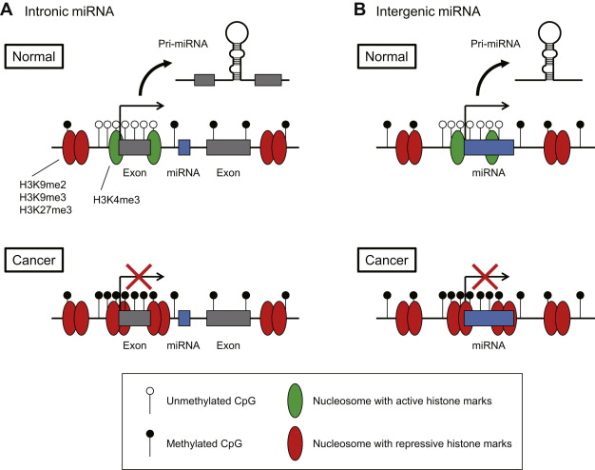
Hypermetylace miRNA
RNAi
https://www.sciencedirect.com/science/article/pii/S1574789112000798

Slide 29
Shrnutí
RNAi
Hypotéza světa RNA
mRNA se nejvíce studuje v souvislosti s expresí genů (qRT PCR)
Antisense oligonukleotidy jsou využívány i k terapii
Nekódující RNA jsou používány jako nástroj k posttranskripčnímu umlčení genů
Deregulace miRNA vede k progresi nádorů

